Slide 1
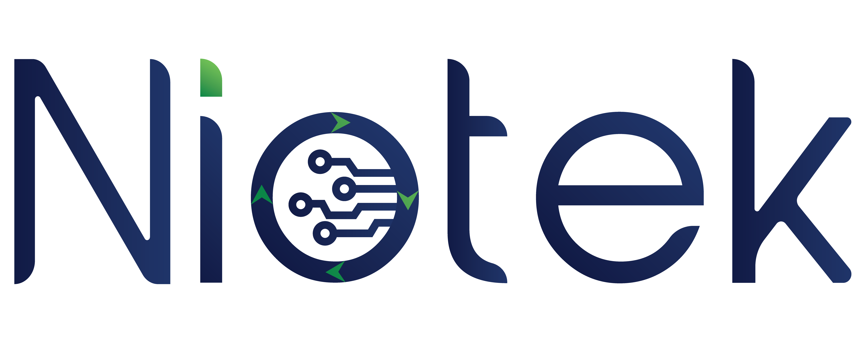
نموذج لعرض المشروعات المتأهلة على مستوى المحافظات
المبادرة الوطنية للمشروعات الخضراء الذكية
ابتكر ، تواصل ، ألهم

Slide 2
مقدمة
يعتبر القطاع الصناعي من أكثر القطاعات تأثيراً في الاقتصاد العالمي ومصر فهو يوفر الكثير من فرص العمل والدخل اللازم لمعيشة الملايين كما أنه المحرك الرئيسي لكافة النشاطات الأخرى. إلا أننا نجد أنه يسهم بصور كبيرة في مشكلة الاحتباس الحراري والمشكلات البيئية الناجمة عنه.
تعد مشكلة انخفاض الكفاءة التشغيلية للمنشئات الصناعية من أكبر الأسباب التي تؤدي لإهدار الموارد الطبيعية وزيادة استهلاك الطاقة مما يزيد من الانبعاثات للغازات الدفيئة, حيث تشير الإحصاءات إلى ان معظم المصنعين على مستوى العالم لا تتعدى الكفاءة التشغيلية الخاصة بهم ٤٥٪ فقط
من هذا المنطلق وجدنا أن تقديم حل تكنولوجي يعتمد على التقنيات الحديثة كإنترنت الأشياء الصناعية وتحليل البيانات والذكاء الاصطناعي مع الأخذ في الاعتبار العوامل البيئية وكيفية استخدام هذه التقنيات لتقليل الهدر في الموارد الطبيعية كالمياه والمعادن والطاقة.
تسعى نايوتك لتطويع التكنولوجيا في حل مبني على منصتها لإنترنت الأشياء والذكاء الاصطناعي لمساعدة المصنعين في في رفع الكفاءة التشغيلية وقد نجحنا مع عملائنا في ذلك حيث حقق أحد عملائنا نمواً في الإنتاجية مقداره ٨٠٪ خلال أربعة أشهر من استخدام النظام الخاص بنا.

Slide 3
مقدم المشروع:
نايوتك للتكنولوجيا ش.م.م
نايوتك هي شركة تقنية ناشئة توفر منتجات إنترنت الأشياء IoT لشركات والأفراد مما يتيح لهم العمل بشكل أكثر ذكاءً وأسرع وكفاءة. يستخدم منتجها الرئيسي حورس تحليلات متقدمة للمساعدة في مواجهة التحديات الحرجة في الجودة والإنتاجية في جميع أنحاء المؤسسة.
يتيح حورس رؤية في الوقت الفعلي ورؤى قابلة للتنفيذ لكل آلة وخط ومصنع في جميع أنحاء المؤسسة. يجمع حورس البيانات من الأجهزة المتصلة ويحللها ويصورها مما يمكّن الشركات من الحصول على رؤية في الوقت الفعلي ورؤى قابلة للتنفيذ لكل جزء وآلة وخط ومصنع في جميع أنحاء مؤسسة التصنيع.
م. أنس نجيب
رئيس مجلس الإدارة و المدير التنفيذي
خبره ١٥ عاما فى مجال التقنيات المتقدمة و المشاريع الصناعية, أسس أكثر من شركة ناجحة تعمل في مجال التكنولوجيا.
م. ميادة الخولي
عضو مجلس الإدارة ومدير تطوير المنتجات
خبرة ١٥ عاماً في مجال التقنيات والبرمجيات والتدريب عليها.
م. محمود عشري
عضو مجلس الإدارة و مدير المشرعات
خبرة ٢٠ عاما في هندسة الميكاترونك وإدارة المشاريع والصيانة الصناعية

Slide 4
عن المشروع وفكرته
اسم المشروع: منصة حورس لإنترنت الأشياء الصناعية
هي منصة متكاملة لإنترنت الأشياء الصناعية وتحليل البيانات و توفير رؤية شاملة لكافة الأحداث الخاصة بالعملية الصناعية والتي تشمل التخطيط و الإنتاج والصيانة. يقوم حورس بجمع البيانات من مختلف مصادرها بداية من ماكينات الإنتاج والعدادات الذكية وأنظمة إدارة الموارد وتحليلها وتوفير تقارير لحظية بالإضافة لتنبيهات والإشعارات للمساعدة على اتخاذ القرارات المناسبة في الوقت المناسب.
أحد مكونات منصة حورس هو Ogat أو عين حورس التي توفر رؤية للبيانات باستخدام الواقع المعزز لتسهيل التدخل في العمليات الصناعية كما انها توفر نموذج للذكاء الإصطناعي يمكنه التنبؤ بأعطال الماكينات والمعدات.
يهدف حورس في النهاية إلى:
المساعدة على التخاذ القرارات المناسبة في الوقت المناسب
تحسين و ذياده الانتاج والحفاظ على الموارد
زيادة العائد على الإستثمار للمصنعين مما يساعدهم على التوسع وتوفير وظائف أكثر و تحسين الاقتصاد

Slide 5
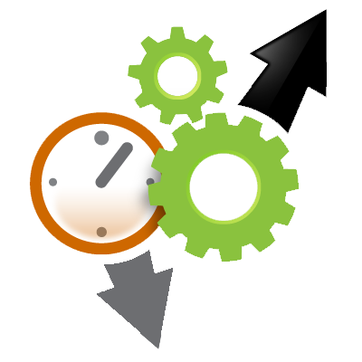
اثر المشروع و تطبيقاته
تحسين الإنتاج بمصنع الكابلات من 350 طن / شهر إلى 600 طن / شهر خلال 4 شهور فقط
مناخ
استهلاك أقل وفعال للطاقة
العمل اللائق والنمو الاقتصادي
زيادة العائد على الاستثمار ، بيئة إنتاج آمنة
الحوكمة
تطبيق أحدث النظم لسلوك العمل الفعال والمسؤول
تقليل
12٪
تكلفة الإصلاح المجدولة
تقليل
30٪
التكلفة الإجمالية للإصلاح
تقليل ما يصل إلى
70٪
من وقت التوقف
الاستهلاك والإنتاج المعقولان
تقليل الفاقد واستخدام الموارد بكفاءة

Slide 6
ما تم تنفيذه والخطط المستقبلية للمشروع
NIoTEK New Office
Magna V1.0
Launching MAGNA Platform
mHUB V 0.5
HORUS V6.5
Magna V1.5
100+ Factory
Talents Program
3500 Device
Today
Hardware R&D
2017
2017
2018
2019
2020
2021
2022
2023
2025
Custom Solution
Founded Niotek Technology S.A.E
NIoTEK Start
MINT Incubator
16 Factories on HORUS, 600+ Machine
Product Phase
mHUB V 0.1
6 Factories Joined PSS
mBox V1.0

